Slide 1
Внесение изменений в Правила землепользования и застройки Сосьвинского городского округа , утвержденные решением Думы Сосьвинского городского округа от 19.04.2018 № 90
(с изм. от 14.02.2019 № 204)

Slide 2
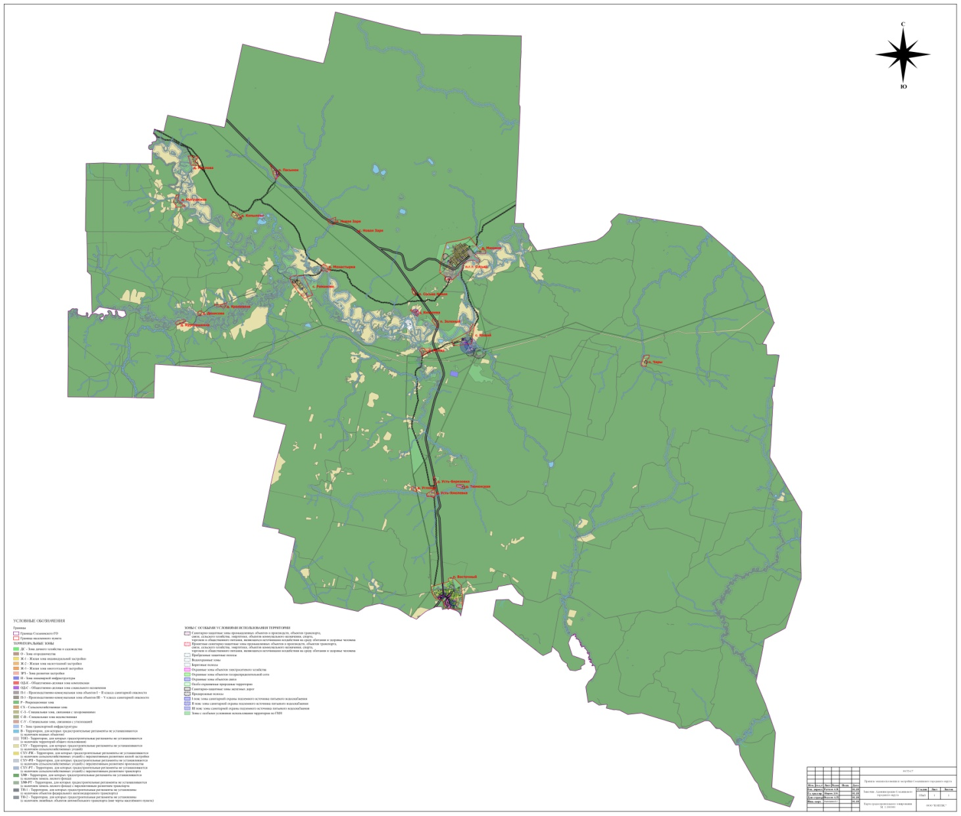
Внести изменения в Часть III. Карта градостроительного зонирования

Slide 3
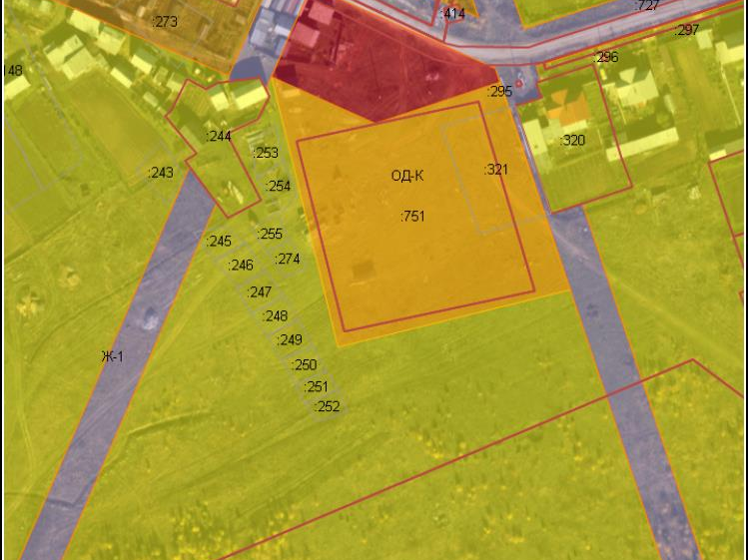
Изменить часть границы территориальной зоны – Жилая зона индивидуальной застройки (индекс Ж-1), на зону – Общественно-деловая зона комплексная (индекс ОД-К), по адресу: Свердловская область, Серовский район, с. Кошай, ул. Серовская, 9

Slide 4
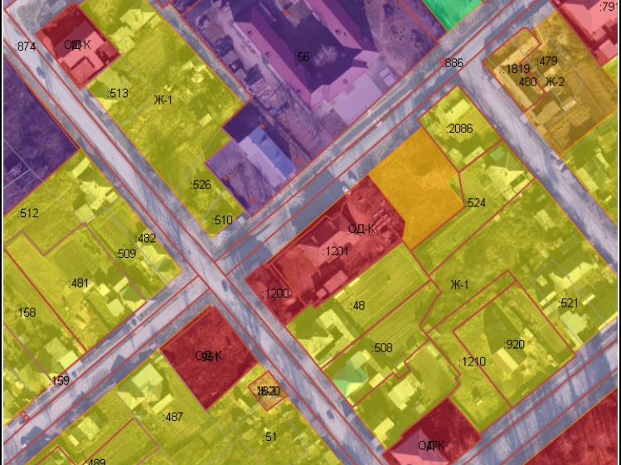
Изменить часть границы территориальной зоны – Жилая зона индивидуальной застройки (индекс Ж-1), на зону – Общественно-деловая зона комплексная (индекс ОД-К), по адресу: Свердловская область, Серовский район, п.г.т. Сосьва, ул. Толмачева, 43а

Slide 5
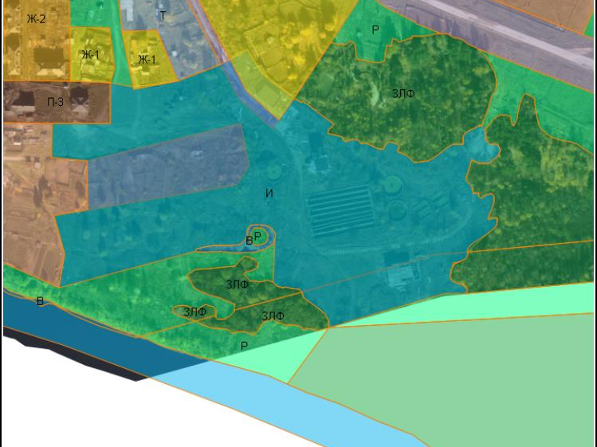
Изменить части границ территориальных зон:
– Рекреационная зона (индекс Р);
Жилая зона индивидуальной застройки (индекс – Ж1);
Сельскохозяйственная зона (индекс – СХ);
на зону – Зона инженерной инфраструктуры (И) расположенные: Свердловская область, Серовский район, п. Восточный, южная граница населенного пункта.

Slide 6
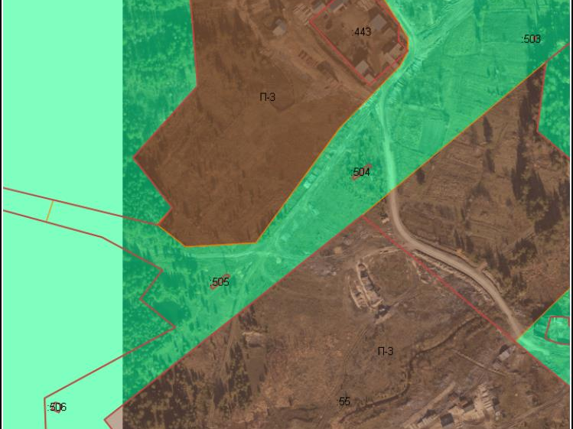
Изменить часть границы территориальной зоны – Рекреационная зона (индекс Р) на зону – Производственно-коммунальная зона объекта III-V класса санитарной опасности (индекс П-3), земельный участок, расположенный по адресу: Свердловская область, Серовский район, п.г.т. Сосьва, ул. В. Романово, 151

Slide 7
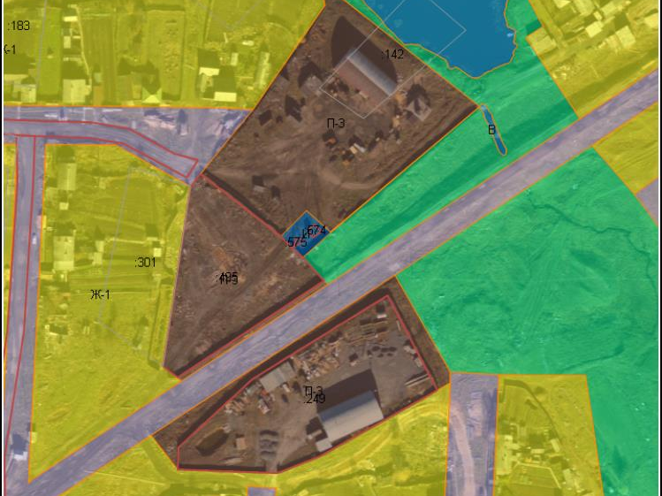
Изменить часть границы территориальной зоны – Жилая зона индивидуальной застройки (индекс Ж-1), на зону – Производственно-коммунальная зона объекта III-V класса санитарной опасности (индекс П-3), земельный участок расположенный по адресу: Свердловская область, Серовский район, п. Восточный, ул. Серовская, 65б, площадью 5586 кв.м.

Slide 8
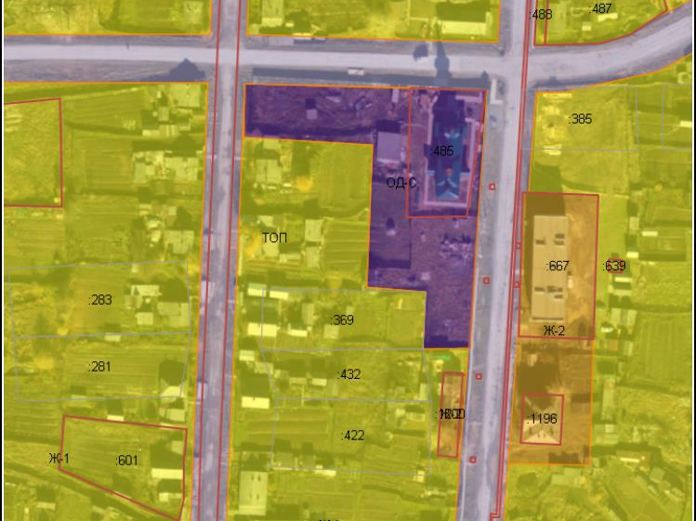
Изменить часть границы территориальной зоны – Жилая зона индивидуальной застройки (индекс Ж-1), на зону – Общественно-деловая зона комплексная (индекс ОД-К), по адресу: Свердловская область, Серовский район, п. Восточный, ул. Ленина, 59б, кадастровый номер 66:23:2701002:581; площадью 5357,0 кв.м.

